Slide 1
Fyzioterapie u dětí (předškolní věk až adolescence)
Fyzioterapie V
Mgr. Pavlína Bazalová

Slide 2
Náplň výuky:
Skolióza – teoretický základ
Skolióza – praktický nácvik – Klappovo lezení, Yoga therapy
Psychomotorický vývoj dítěte od 2 let dále – vybrané aspekty pro fyzioterapii
Specifika vyšetření dítěte předškolního/školního věku
Dětské plochonoží – teorie
Dětské obouvání + ortopedické pomůcky
Dětské plochonoží – terapie

Slide 3
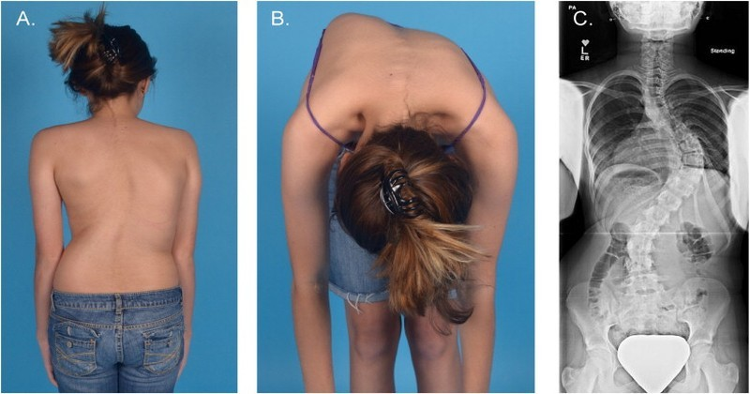
Skolióza
https://irecept.cz/co-je-skolioza-jake-jsou-jeji-priznaky-a-jak-ji-vylecit/

Slide 4
„Ze skoliózy dítě vyroste.“
„Skolióza je způsobená tím, že například nosíme batoh na jednom rameni.“
„Skolióze lze předejít.“
„Děti, které mají skoliózu, nemohou sportovat.“
„Skolióza může způsobit poruchu orgánů.“

Slide 5
Co je to skolióza? Kdy hovoříme o skolióze a kdy o skoliotickém držení?

Slide 6
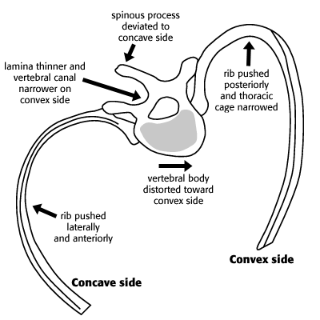
Skolióza
= 3D deformita páteře
Skolióza představuje patologické zakřivení ve frontální rovině nad 10 stupňů, je většinou spojená s rotací obratlových těl (ev. deformita žeber) a pravidelně doprovázená porušením fyziologických zakřivení v sagitální rovině (nejčastěji hrudní hypo- či hyper- kyfóza).
Zdroj::https://rad.washington.edu/about-us/academic-sections/musculoskeletal-radiology/teaching-materials/online-musculoskeletal-radiology-book/scoliosis/

Slide 7
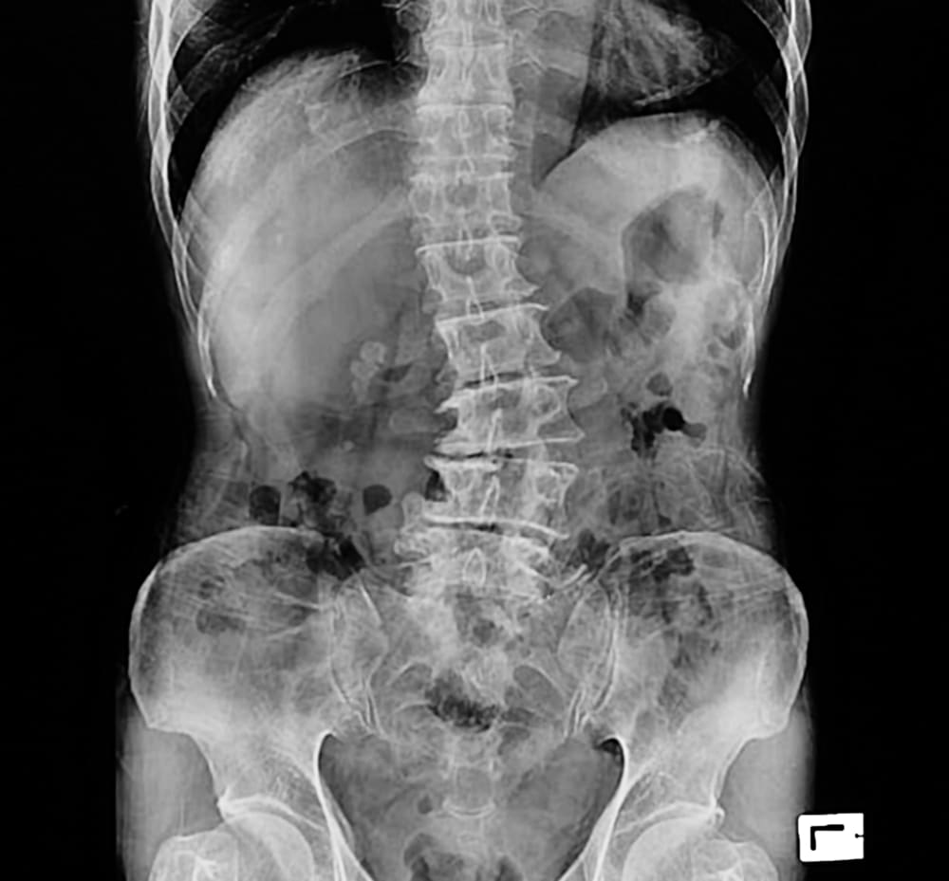
Skolióza x skoliotické držení
Skolióza
3D deformita
Potvrzení RTG snímkem
gibus
Skoliotické držení (funkční skolióza)
Změna ve frontální rovině
Na RTG – není deformita obratlů
https://www.londonbridgeorthopaedics.co.uk/scoliosis-what-is-it/

Slide 8
Rizikové faktory
Mladší věk
Pohlaví
Rodinná zátěž
Hypermobilita
Riziko progrese
RF
Křivka – oblast TH
Dekompenzovaná křivka
Kostní věk (Risserovo znamení 0,1)
Tíže křivky (20° a více)
Růstové spurty (Peak hieght Velocity)
Faktor progrese
Přímo závisí na velikosti křivky, Risserově znamení
Nepřímo na věku pacienta

Slide 9
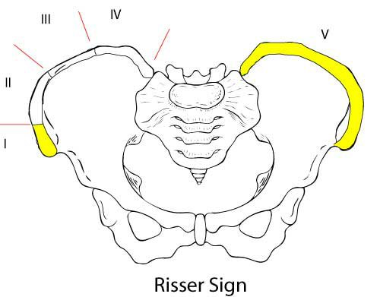
http://www0.sun.ac.za/ortho/webct-ortho/age/risser.html
https://za.pinterest.com/pin/317574211226480298/

Slide 11
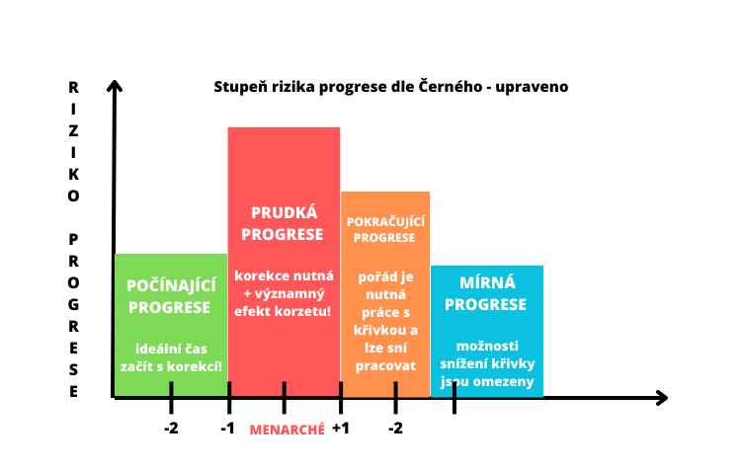
Stupeň rizika progrese dle Černého - upraveno
MENARCHÉ
R I Z I K O P R O G R E S E
-1
-2
+1
-2

Slide 12
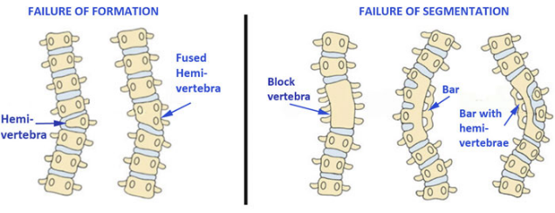
Klasifikace skoliózy → dle etiologie
Kongenitální (poruchy segmentace, poruchy formace)
Idiopatická
Infantilní, juvenilní, adolescentní
Neuromuskulární (DMO)
Při neorofibromatóze
Sekundární
Posturální, jiná onemocnění (+traumata, tumory), hysterická, reflexní, kompenzační
Zdroj: https://www.srs.org/patients-and-families/conditions-and-treatments/parents/scoliosis/congenital-scoliosis

Slide 13
Etiopatogeneze – idiopatická skolióza
Vnitřní faktory
Výživa
Kvalita kostní tkáně, měkkých tkání
Hormonální nastavení
Neurogenní vlivy
Poruchy rovnováhy, propriocepce
Minimální mozečkové příznaky
Zrak, sluch
Biomechanické faktory
Silová hypotéza
Prenatální vývoj, postnatální vývoj
Hypotéza – asymetrická zátěž KYK (stoj a chůze)

Slide 14
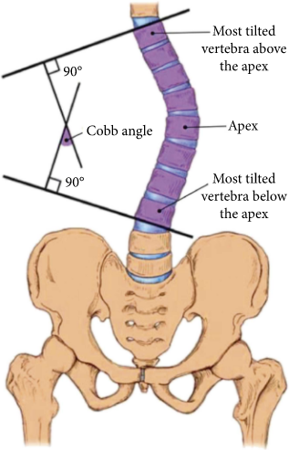
Klasifikace skoliózy → dle tíže křivky
Do 10° (nepovažuje se za patologii)
11°- 30°
31°- 60°
61°- 90°
Nad 90°
Zdroj:https://www.hindawi.com/journals/cmmm/2019/6357171/

Slide 15
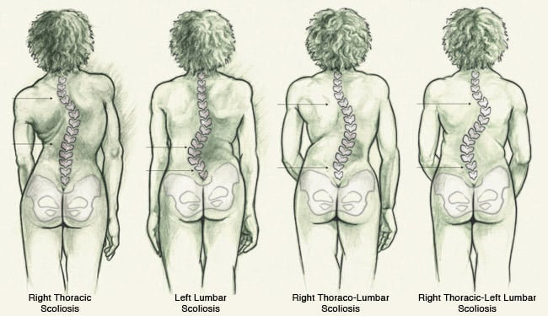
Klasifikace skoliózy → dle lokace křivky
C, CTh, Th, ThL, L, LS
„C“ křivka
„S“ křivka
Zdroj: https://www.vondt.net/cs/kde-jsi-zranil/bol%C3%AD-v-z%C3%A1dech/skolios-do/

Slide 16
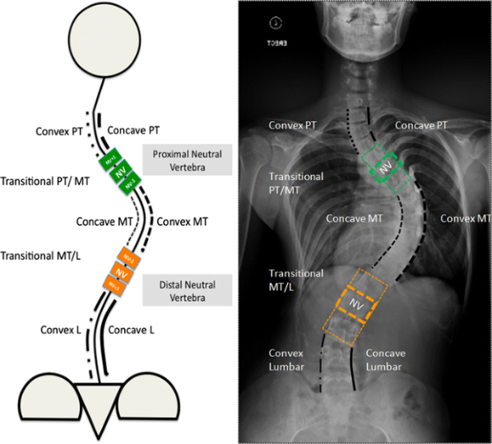
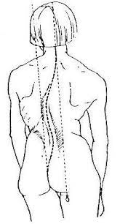
Pojmy
Hlavní křivka
Vedlejší křivka
Kompenzovaná a dekompenzovaná skolióza
Koncový obratel
Vrcholový obratel
Zdroj: https://link.springer.com/article/10.1007/s00586-017-5350-x
https://dspace.cuni.cz/bitstream/handle/20.500.11956/30835/130005592.pdf?sequence=1&isAllowed=y

Slide 17
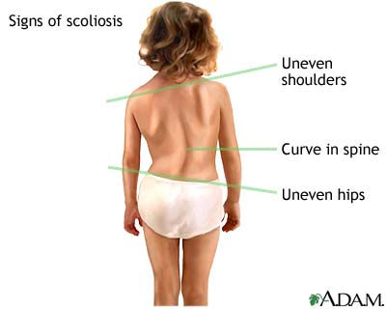
Vyšetření
Pohledem
Dynamika páteře
RTG – Cobbův úhel (spec. dlouhé snímky)
Adams – skoliometr/aplikace
Aplikace – PotsiApp, ScoDiaC
Formetric 4D
https://www.hudsonvalleyscoliosis.com/what-is-scoliosis/overview/

Slide 18
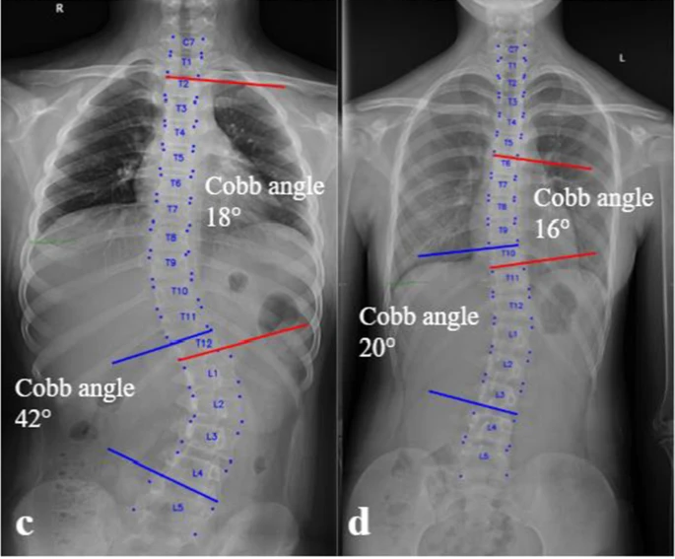
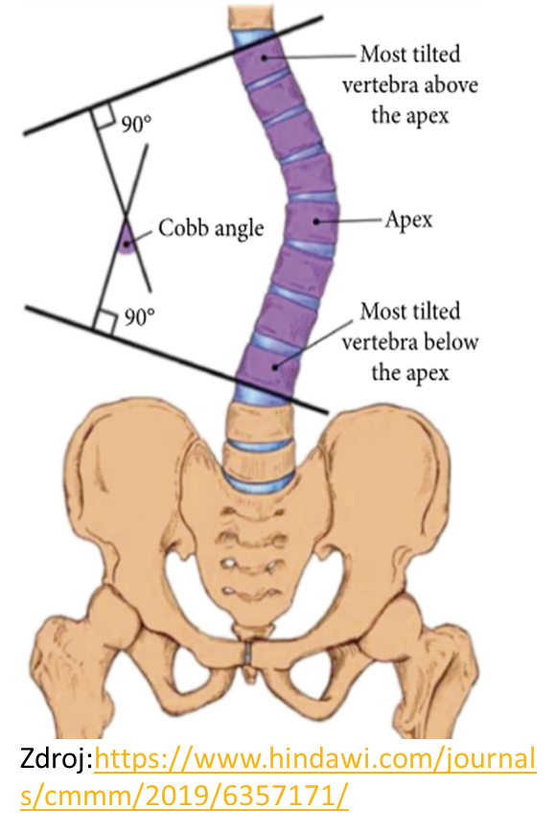
Vyšetření
https://link.springer.com/article/10.1007/s00586-021-07025-6

Slide 19
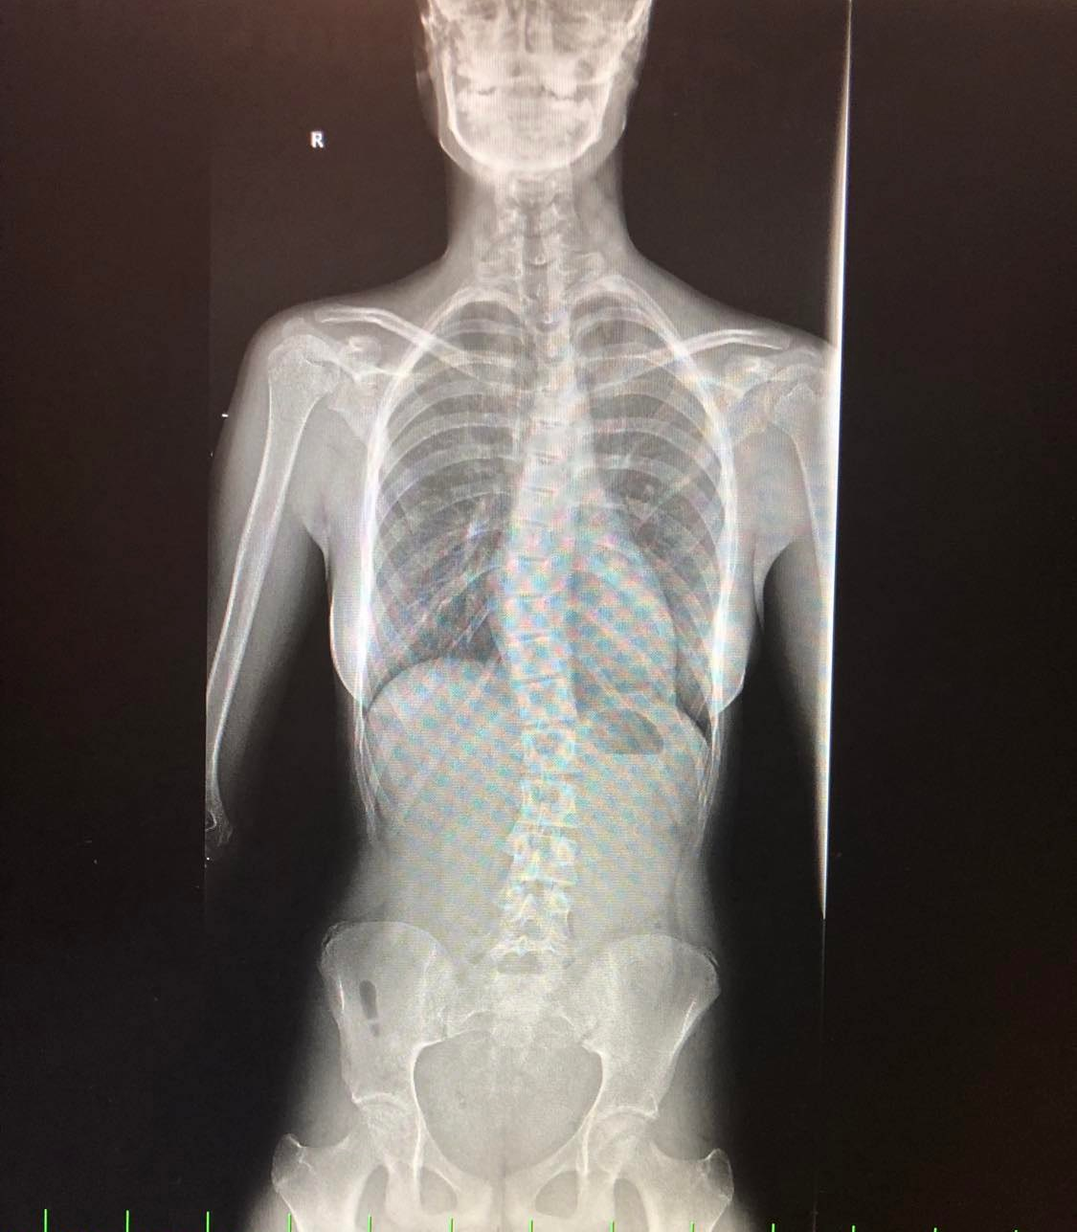
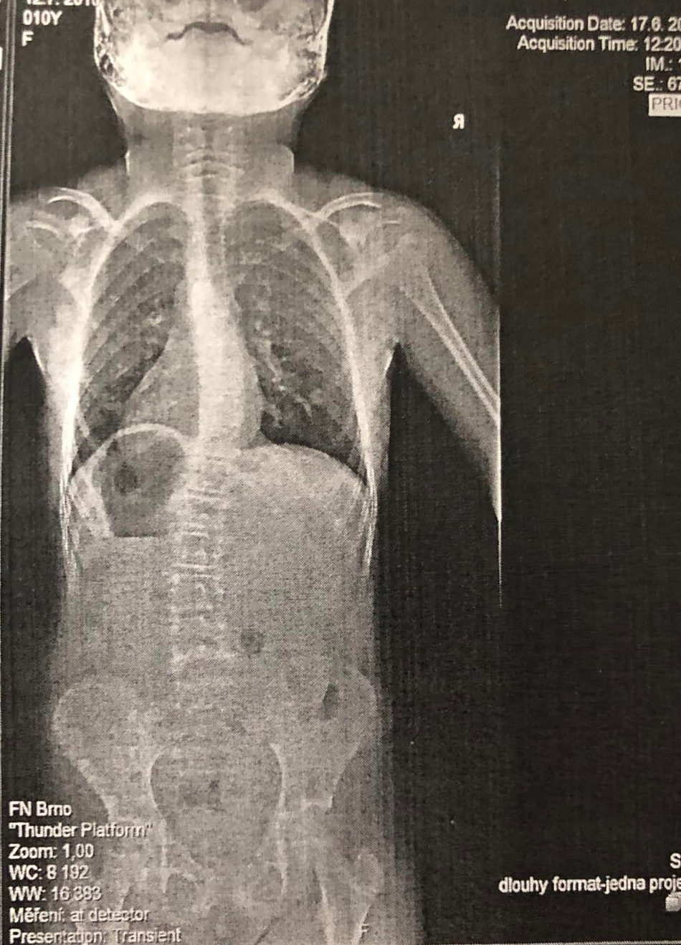

Slide 20
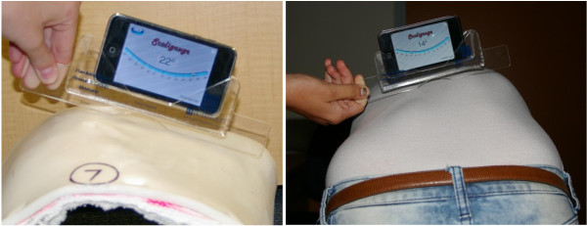
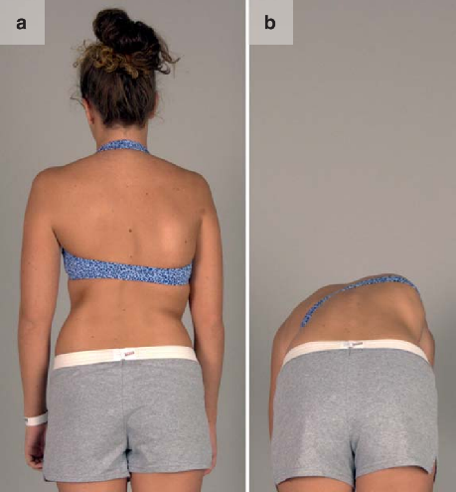
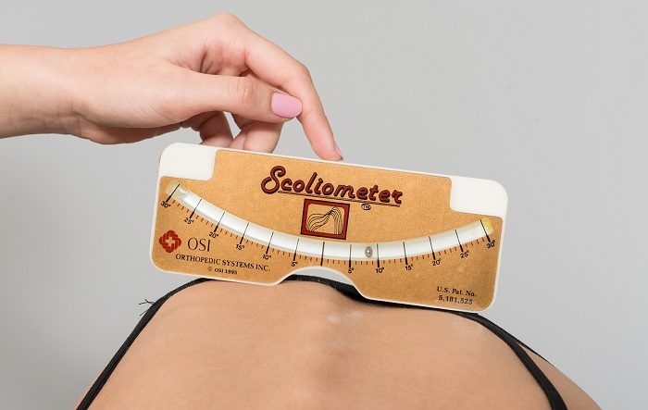
Zdroj::https://rad.washington.edu/about-us/academic-sections/musculoskeletal-radiology/teaching-materials/online-musculoskeletal-radiology-book/scoliosis/
https://www.researchgate.net/figure/Measurement-of-the-rib-hump-on-a-a-plaster-model-and-a-b-scoliosis-patient-using-the_fig3_230588077
Zdroj: https://www.researchgate.net/figure/Abbildung-2-Adams-Vorbeugetest-15-jaehriges-Maedchen-mit-einer-rechts-konvexen_fig2_220020884
https://www.scoliosissos.com/blog/scoliometer-apps-are-they-worth-trying

Slide 21
Dynamické zkoušky páteře
Schoberova vzdálenost – Lp, L5 + 10 cm kraniálně (předklon + 3-4 cm)
Stiborova vzdálenost – Lp + Thp, L5- C7 (předklon + 7-10 cm)
Forestierova fleche – Cp, protuberantia occipitalis
Čepojevova vzdálenost – Cp, C7 + 8 cm kraniálně (anteflexe + 2,5-3 cm)
Ottova inkliniční vzdálenost – Thp, C7 + 30 cm kaudálně (anteflexe + min 3,5 cm)
Ottova rekliniční vzdálenost – Thp, C7 + 30 cm kaudálně (retroflexe – 2,5 cm)
Thomayerova vzdálenost – 10 cm (30 cm)
Lateroflexe

Slide 22
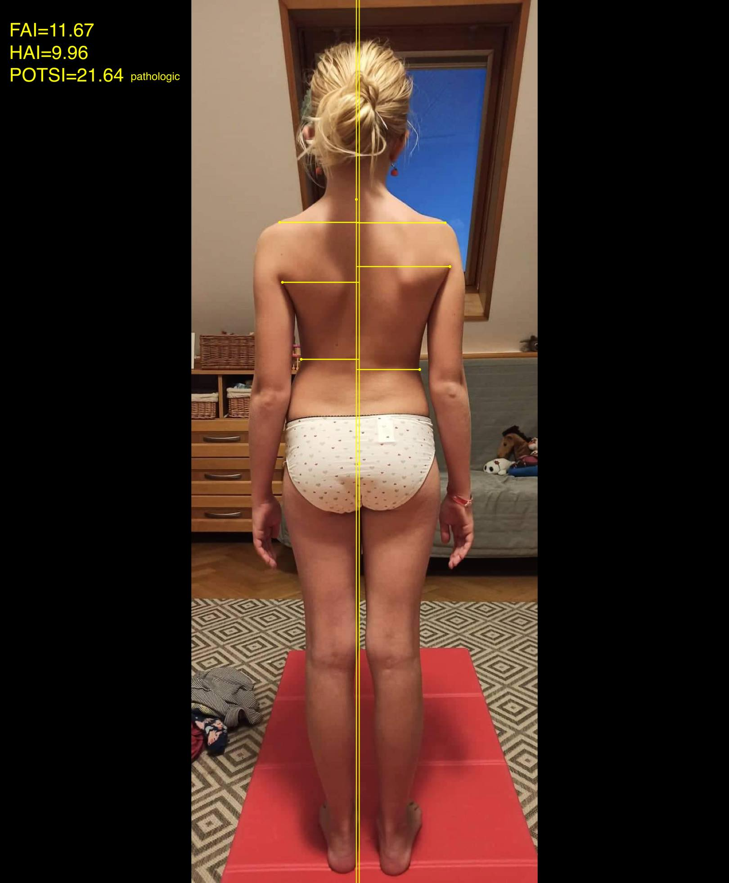
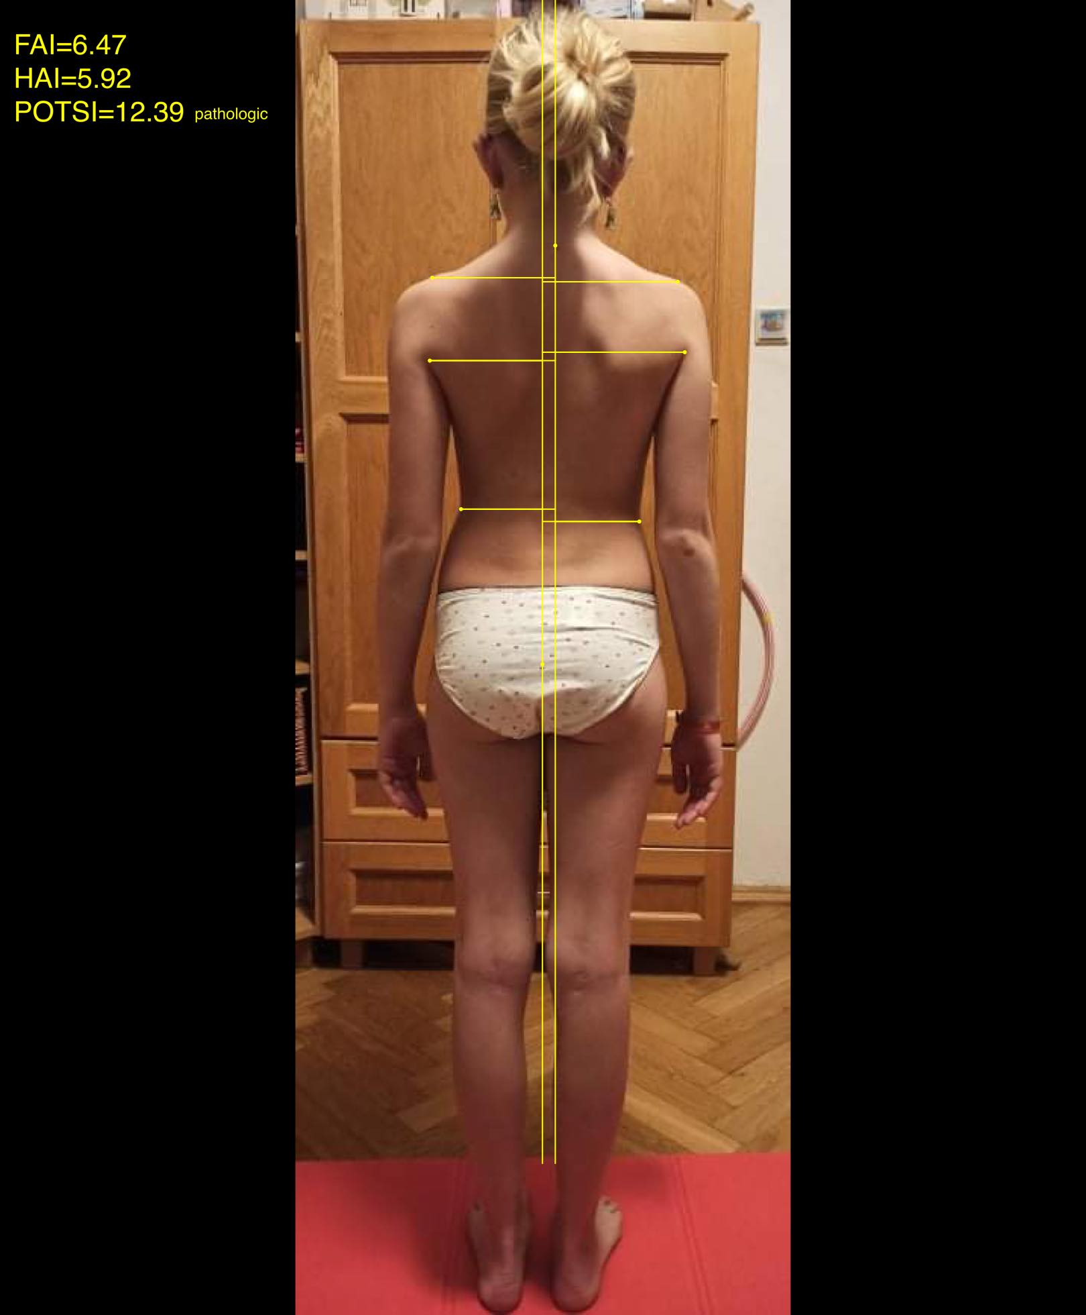

Slide 23
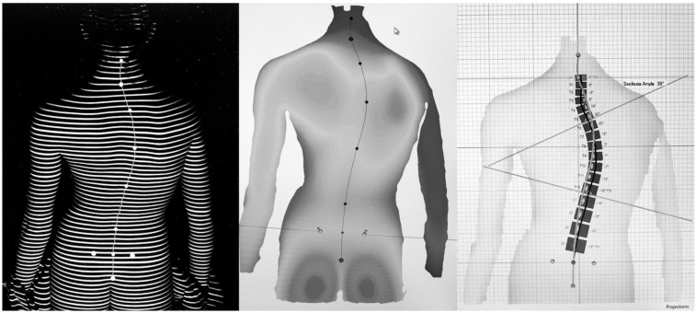
Zdroj: https://www.researchgate.net/figure/Topographic-analysis-and-software-output-from-the-Formetric-4D-device_fig1_230659261

Slide 24
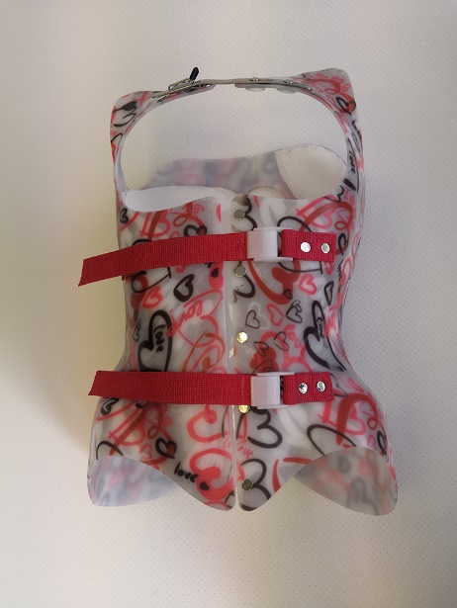
Terapie
Dle tíže křivky
sledování
konzervativní terapie – cvičení + korzetoterapie
operační řešení (od 40°)
Princip tahu a tlaku – vztah k Hütter-Volkmanovu zákonu)
Tah = iniciuje růst tkáně
Tlak = inhibuje růst tkáně
Zdroj:https://www.ortotika.cz/ortopedicke-pomucky
Princip tříbodové fixace
Tlak + derotace + trakce

Slide 25
Lečebné cíle – SOSORT (Society on Scoliosis Orthopaedic Rehabilitation and Treatment)
Zastavit nebo zpomalit progresi křivky a vyhnout se operaci
Omezit nebo léčit respirační dysfunkce
Omezit vznik bolestivých stavů páteře
Zlepšit estetiku pomocí posturální korekce
Volba terapie:
Do 20 stupňů – kinezioterapie a radiologické sledování co 6-12 měsíců
Nad 20 stupňů – korzetoterapie + kinezioterapie
Nad 40 stupňů – operační léčba
https://www.ncbi.nlm.nih.gov/pmc/articles/PMC5795289/

Slide 26
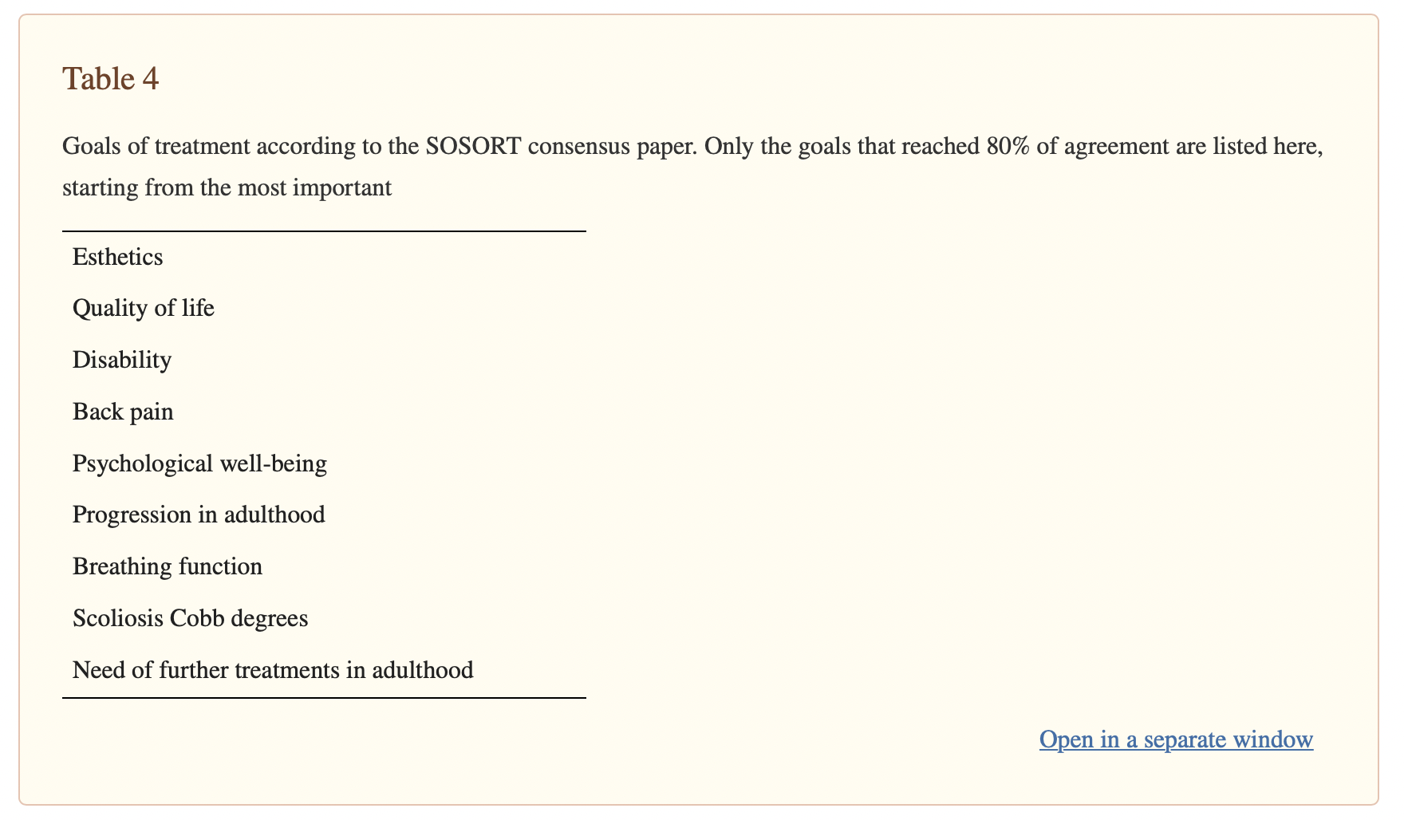
Převzato z SOSORT guidlines (2016) https://www.ncbi.nlm.nih.gov/pmc/articles/PMC5795289/

Slide 27
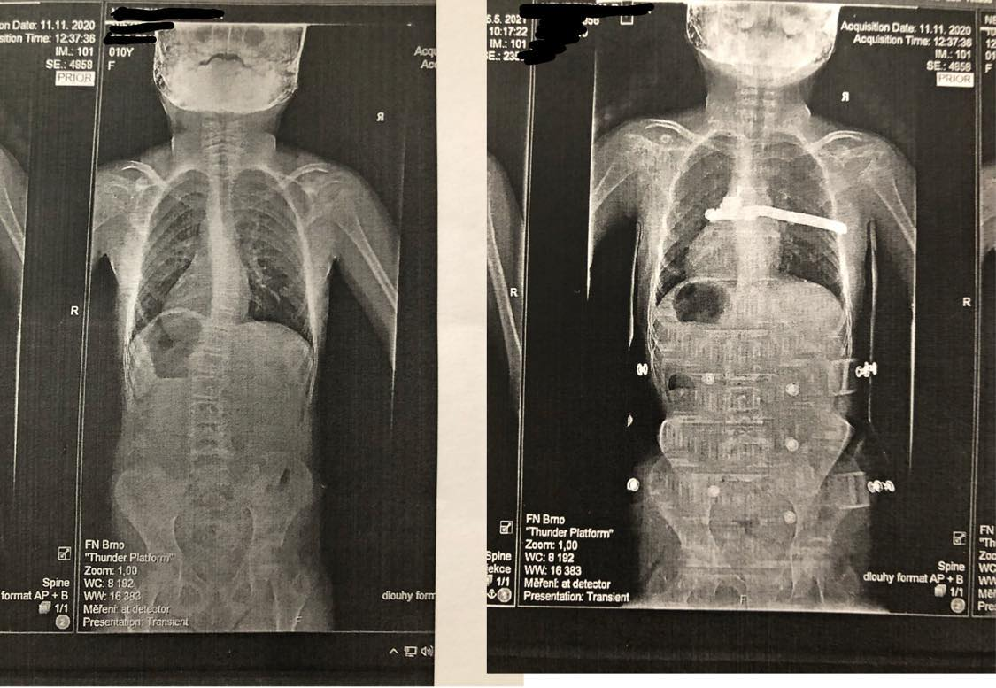

Slide 28
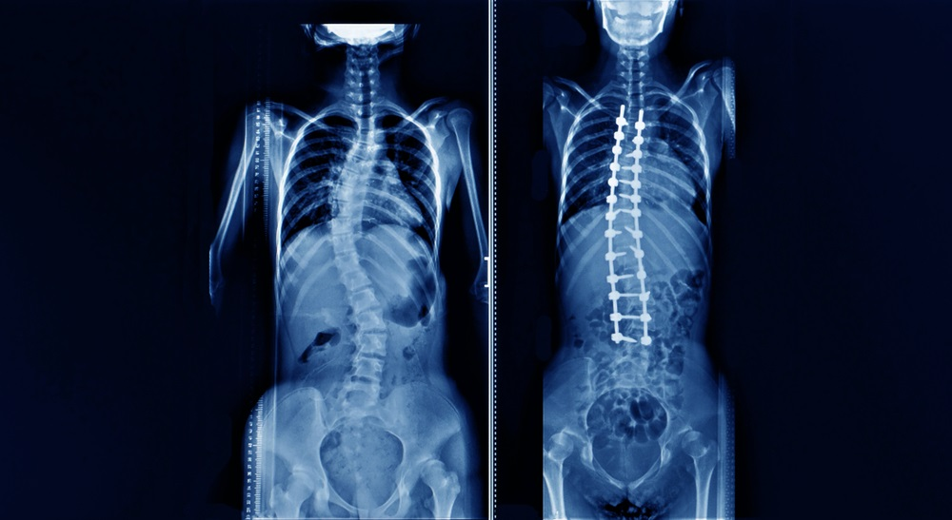
https://www.modrykonik.cz/zdravi/skolioza/
https://zdravi.euro.cz/leky/skolioza-patere-priznaky-a-cviky/galerie-87022-1/

Slide 29
Skolióza a sport?
Rekreační sport
x
Vrcholový sport
Vhodné sporty
x
Nevhodné sporty

Slide 30
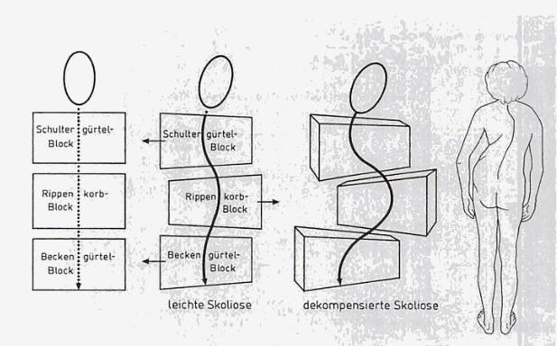
Terapie
Klapovo lezení
Jóga - Yoga therapy – Kreutzman, Meredith Weiss
DNS
Spiraldynamik
SM systém
Metoda Schrotové
https://docplayer.cz/107707091-Hodnoceni-efektu-lazenske-lecby-u-idiopaticke-skoliozy-diplomova-prace.html

Slide 31
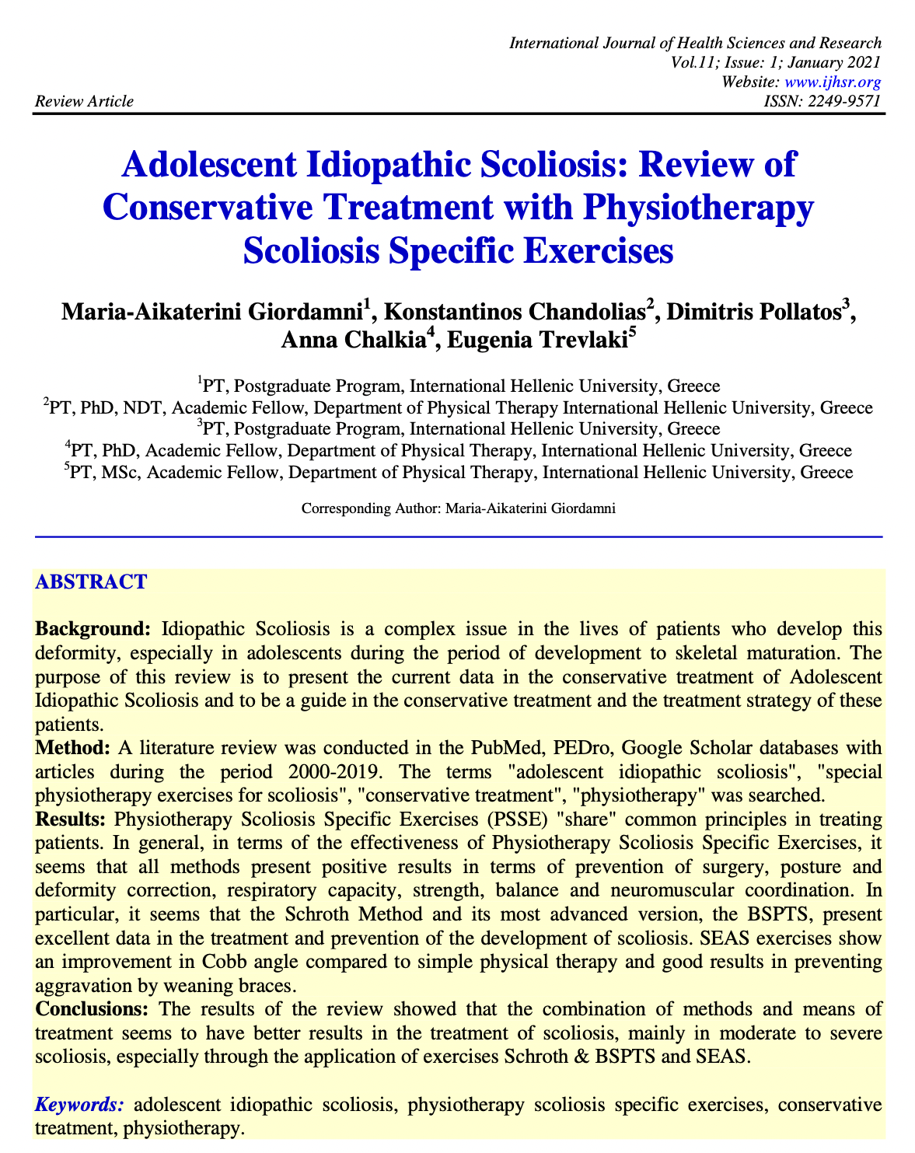
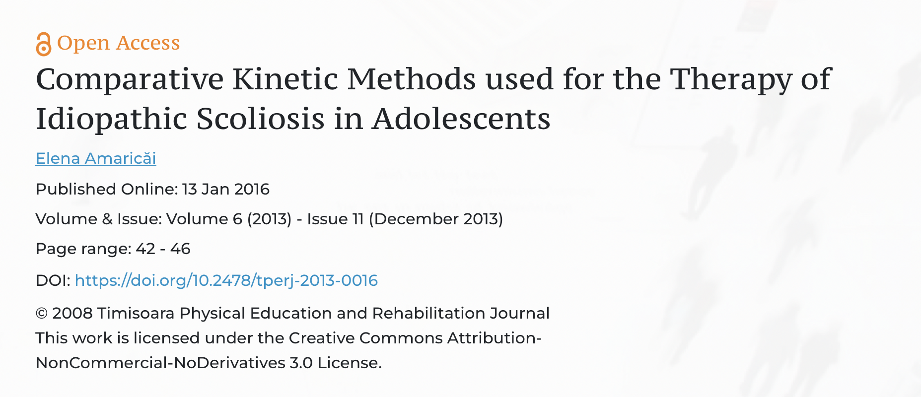
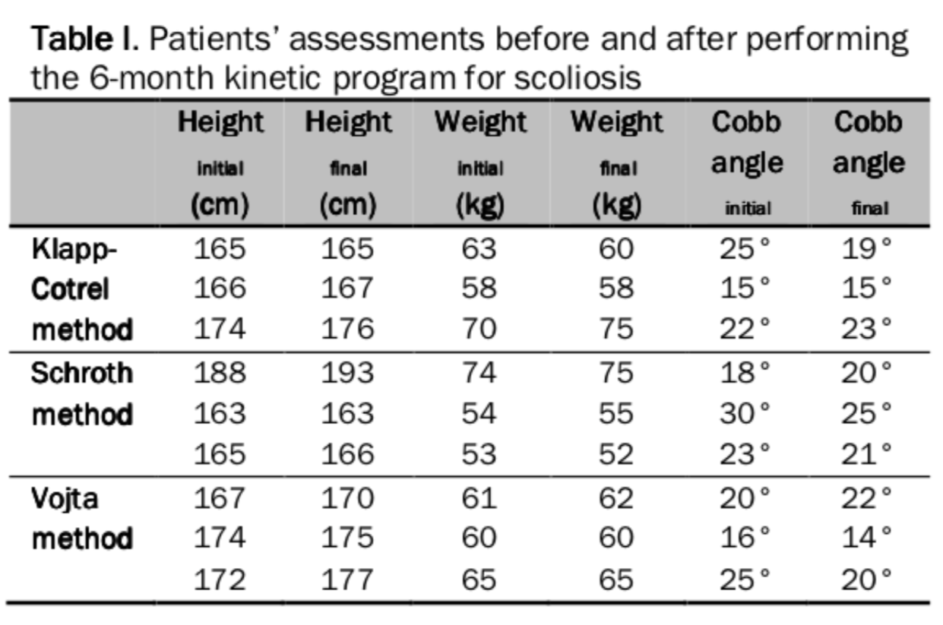
https://sciendo.com/article/10.2478/tperj-2013-0016

Slide 32
SM systém
Spirální stabilizace
Trakce – elevace segmentu
Práce se svalovými řetězci
https://spiralstabilization.com/cz/

Slide 33
Jóga - Yoga therapy – Kreutzman
Uvolnění a protažení celého těla
Pozice hory
Posílení konvexní strany – šikmý sed -> pozice půlměsíce -> boční prkno
Protažení konkávní strany – pozice dítěte s rotací -> pozice trojúhelníku -> pozice bočního úkolu
Prodloužení – poloviční předklon, brána
Trakce - vis
Dýchání
Relaxace

Slide 34
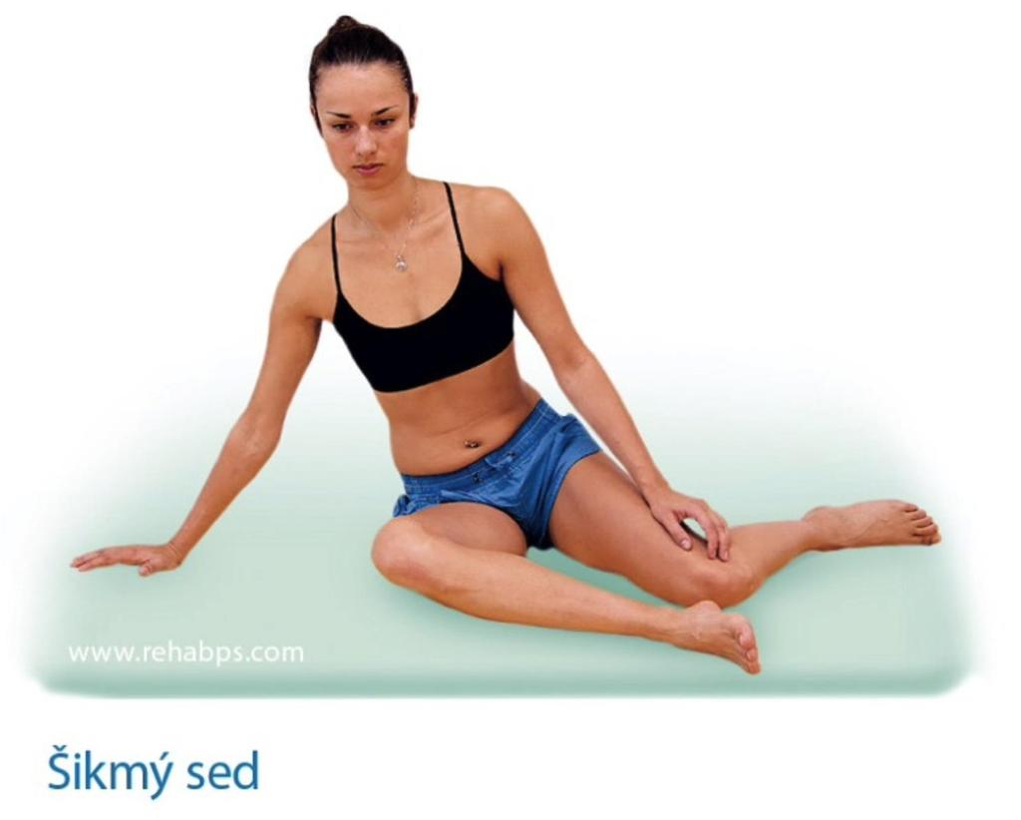
Jóga – posílení konvexní strany
https://yoga4yogi.cz/asany/?id=44
https://www.spojujenasjoga.cz/pozice-bocniho-prkna-neboli-vasisthasana-otestujte-si-sve-svaly/

Slide 35
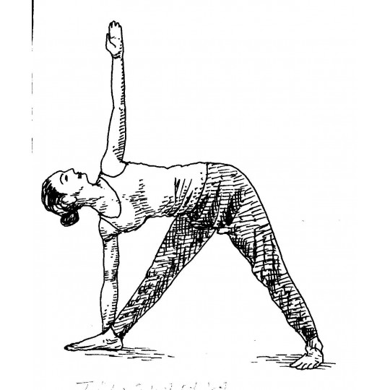
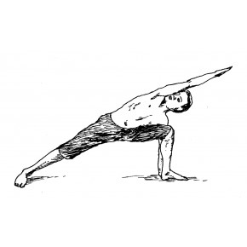
Jóga – protažení konkávní strany
https://casprezeny.pluska.sk/zdrava-a-stihla/odbornicka-trapi-vas-bolestiva-menstruacia-kaslite-lieky-toto-zazracne-ulahci-vase-dni
https://yoga4yogi.cz/asany/?id=59
https://yoga4yogi.cz/asany/?id=34

Slide 36
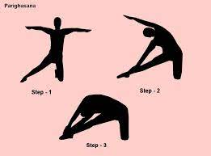
Jóga – protažení
http://yoga-iq.com/Yogas/Details/62/Parighasana-Yoga-For-Side-Fat
https://yoga4yogi.cz/asany/?id=47

Slide 37
Klappovo lezení
Lezení
Sunutí
Homolaterální vzory
Kontralaterální vzory
Oblouky
přechody

Slide 38
praxe
Klappovo lezení
základní vzory lezení –kontra, homolat. + oblouk
Sunutí
Pavouk + oblouk
Hluboké sunutí
přechody
S-Dynamic
pánev – 3D pohyb
Hrudník - no boku, na zádech, v nákroku

Slide 39
Psychomotorický vývoj
Od 2. let – puberta

Slide 40
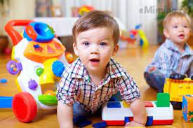
2.-3. rok
https://www.emimino.cz/encyklopedie/dite-2-roky/

Slide 41
Charakteristika období
Batole tráví až 70-80% času v pohybu -> pohybem realizuje svou myšlenkovou aktivitu
Od 3. let se prudce rozvíjí rytmická schopnost, posturální stabilita a rovnovážné funkce (mozeček)
Učení nápodobou, hrou – typický je v tomto období strach z neznámého (tvorba vztahu k pohybu)

Slide 42
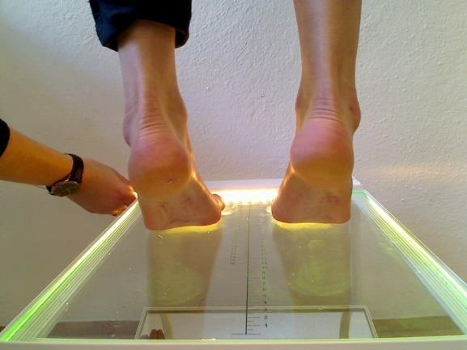
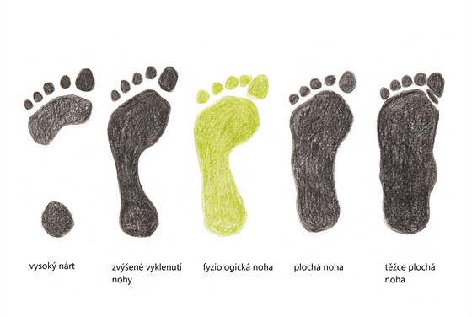
Postura
Zvyšuje se aktivita trupového svalstva
zmenšuje se klenutí břišní stěny
menší bederní lordóza
Zužuje se báze při stoji i chůzi
Zlepšuje se síla a stabilita DK – mění se osa DKK (zmírňuje se valgozita KOK, HLE)
Začíná se tvořit nožní klenba
https://docplayer.cz/210220847-Fakulta-zdravotnickych-studii-elizaveta-adolf-moznosti-fyzioterapie-u-dospelych-pacientu-s-diagnozou-pes-planus.html
https://www.idnes.cz/onadnes/zdravi/ploche-nohy-a-cviky-na-ne.A150305_172901_behani_onr

Slide 43
https://repository.library.northeastern.edu/downloads/neu:rx914968w?datastream_id=content

Slide 44
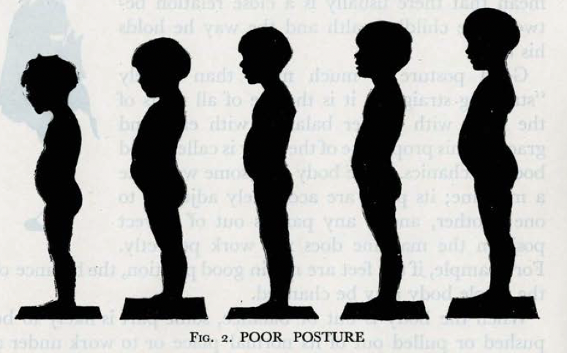
https://repository.library.northeastern.edu/downloads/neu:rx914968w?datastream_id=content

Slide 45
Chůze
Ve 2. roce je chůze ještě doprovázena výraznou synkinézou HKK a trupu -> je tedy neekonomická.
Chůze má nestejnou délku kroku, širší bázi.
Ve 3. roce se zvyšuje kontrola svalů v oblasti pánve -> rovnoměrná délka, výška i šířka kroku, palec se odvíjí od podložky.
Variabilita vynaložené energie může zůstávat větší až do 12 let.
Na konci období zvládá chůzi po špičkách

Slide 46
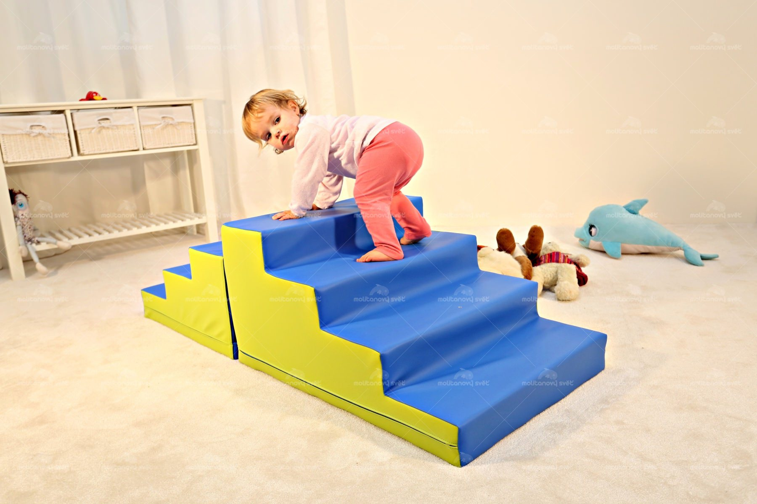
Schody
Do schodů:
1,5 roku – chůze do schodů s dopomocí
později samostatná chůze do schodů s dokročením
2,5 – 3 roky – samostatná chůze střídavým způsobem
Ze schodů:
ve 2 letech – po čtyřech, pozadu
ve 3-3,5 letech – samostatně střídavým způsobem
https://www.molitanovysvet.cz/cs/zbozi/batoleni-a-vyvoj/id/1847-schody-batole

Slide 47
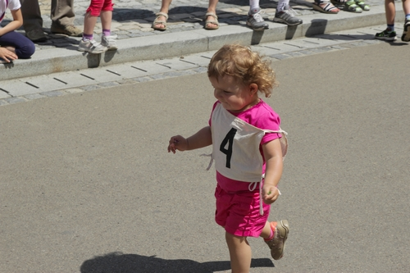
Běh
Na konci 3. roku dítě získává schopnost běhu
Ovládnutí letové fáze kroku je kvalitativním ukazatelem ukončení batolecího věku.
Za opoždění PMV se považuje, pokud letovou fáze neovládne do 38. měsíce
https://mama-v-behu.webnode.cz/products/bezecky-vikend-jsme-si-uzili/

Slide 48
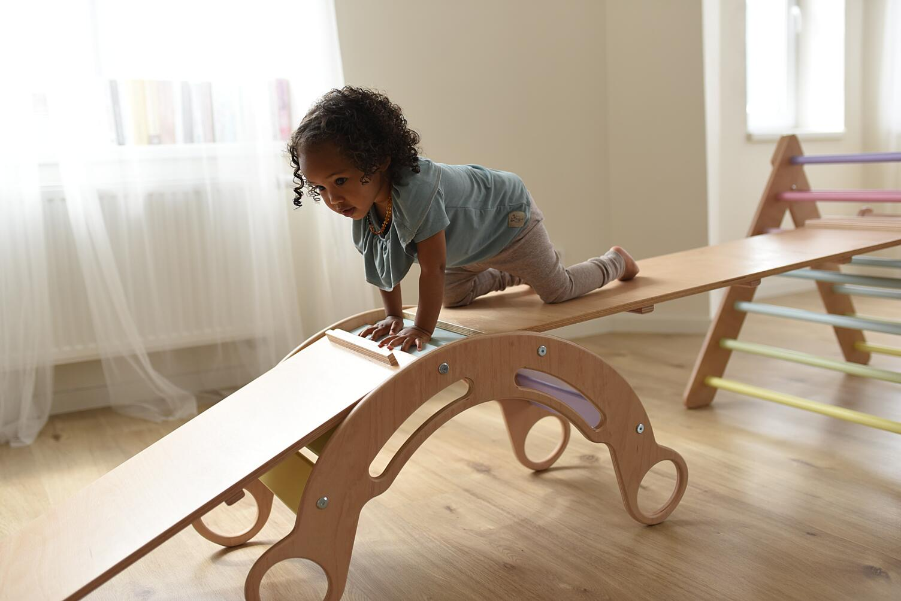
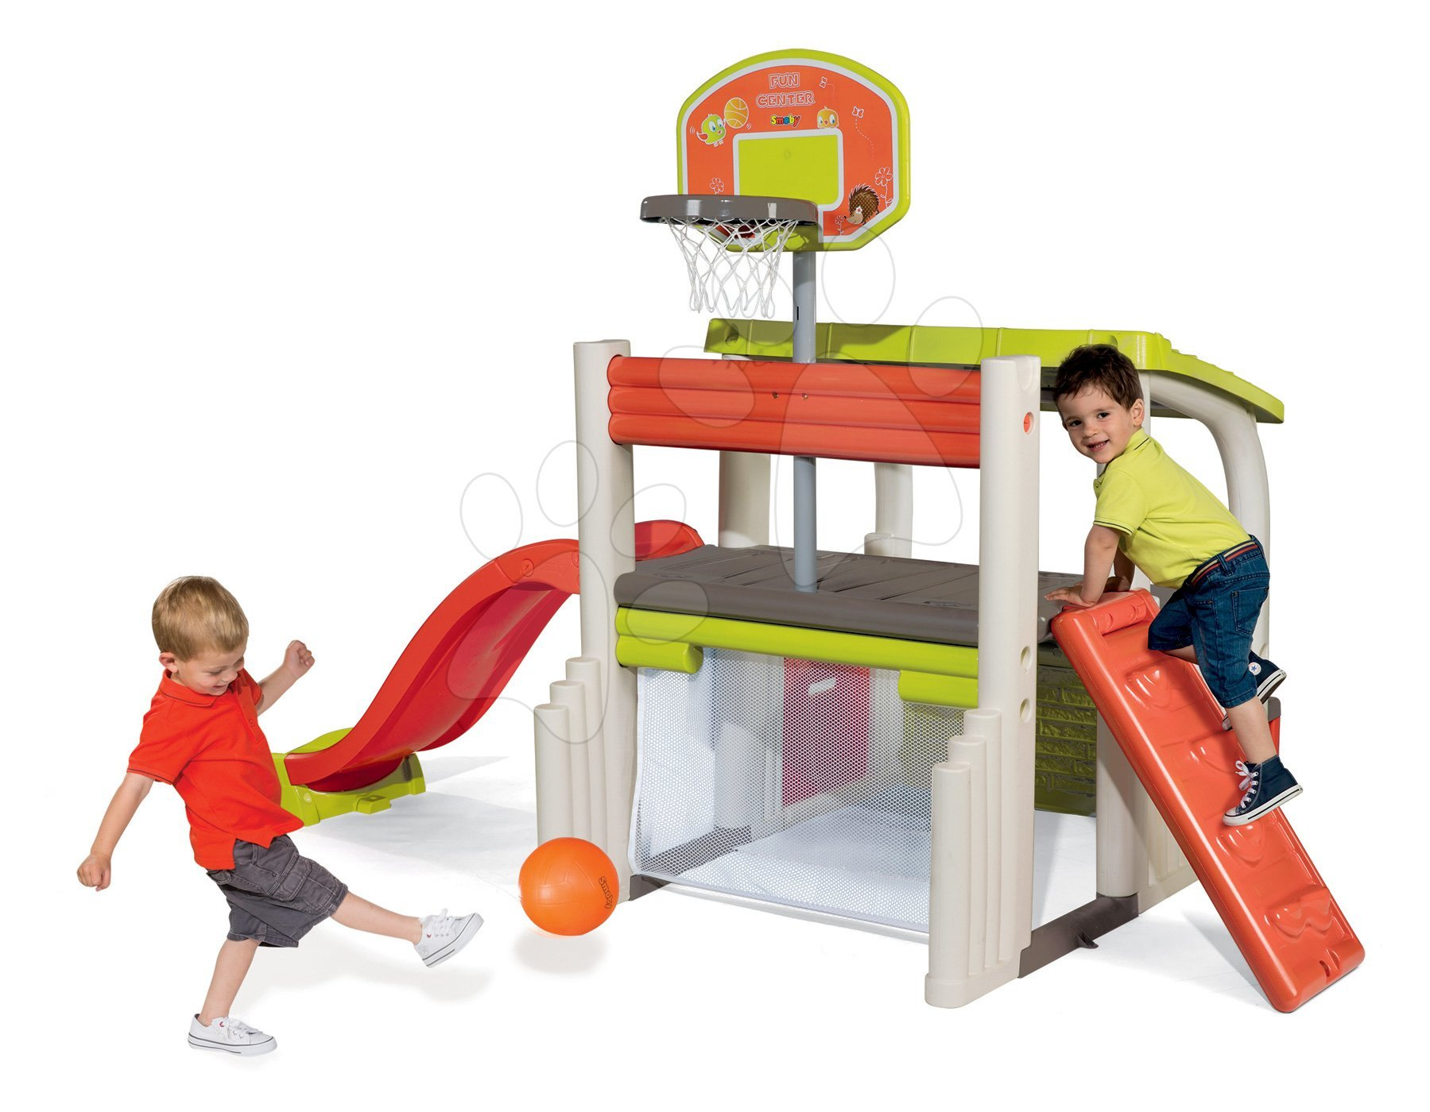
Další pohybové dovednosti
jízda na tříkolce,
lezení po prolézačkách,
seskoky z nízkých schůdků,
krátce udrží stoj na 1 DK,
kopne do míče nataženou DK
Skok: většina dětí začíná skokem do výšky (ikdyž chtěli skočit do dálky) DKK krčeny pod tělo (místo extenze), HKK nepomáhají odrazu – jsou za tělem – dopad na jednu DK
https://www.takaro.cz/detske-prolezacky-do-bytu
https://www.medvidkovehracky.cz/hraci-centrum-multisport-fun-840203/

Slide 49
Jemná motorika
Vizumotorická koordinace
Napodobuje kresby teček a čárek
Po 18. měsíci může být viditelná stranová preference
Mezi 2-3. rokem se vytváří preciznější úchop – využívá opozici palce -> 3-4. rok static tripod grip -> ruka je opřena zápěstím a laterární stranou o podložku, tužka je držena palcem a dvěma prsty na radiální straně

Slide 50
https://www.growinghandsonkids.com/pencil-grasp-development-for-writing.html

Slide 51
Jak tyto informace využít v praxi?

Slide 52
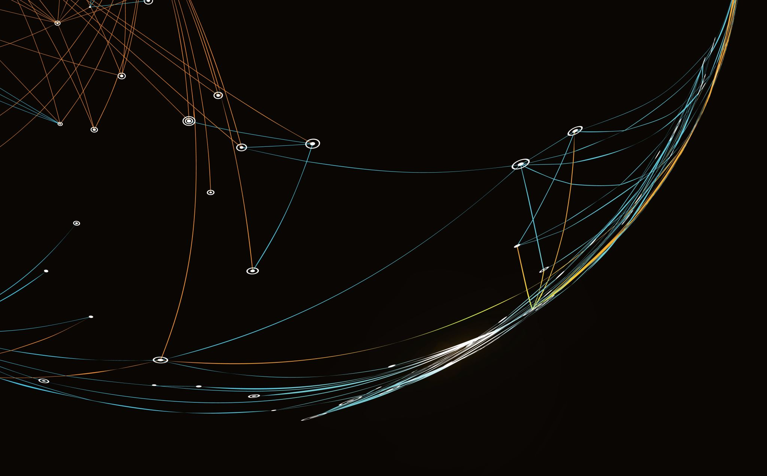
Jak tyto informace využít v praxi?
Diagnostika
Učení pohybu hrou a nápodobou
Napodobování zvířat, povolání
Musíte být začleněni do cvičení, tréninku – nerozdávat pokyny, ale cvičit s dětmi společně (začlenit rodiče!)
Dítě musí mít pocit, že je součástí a může se podílet na výběru pohybové aktivity
Rozvoj široké palety pohybových schopností a dovedností
Omezená doba pozornosti na jednu činnost– rozdělit trénink / cvičení / terapii na několik částí
Objevování prostoru, pomůcek
Celou dobu musím mít na paměti, jaké pohybové schopnosti můžu od dítěte v daném věku očekávat (nedávat mu úkoly/cvičení, které jsou pro daný věk příliš náročné / nesplnitelné)

Slide 53
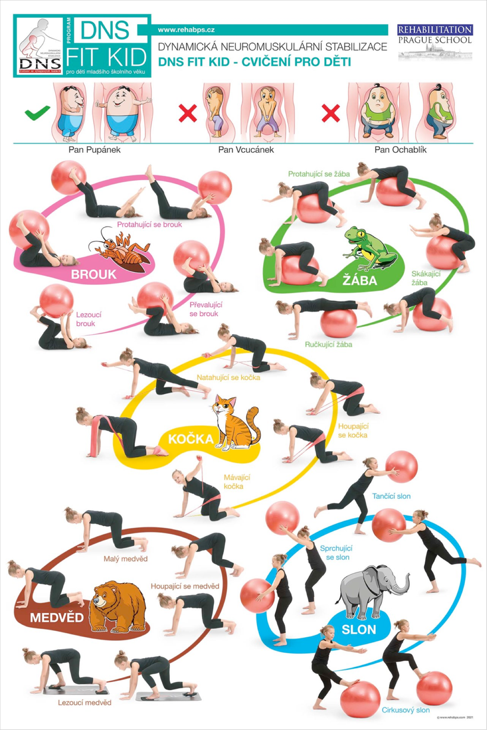
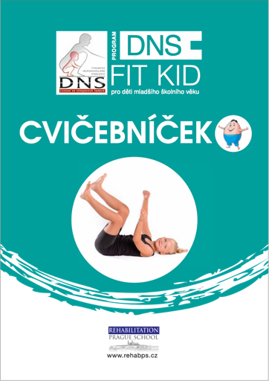
Jak tyto informace využít v praxi?
https://www.rehabps.com/dns_fitkid.html
https://www.rehabps.com/posterscz.html

Slide 54
Zdroj obrázků – titulové obrázky z: https://www.megaknihy.cz

Slide 55
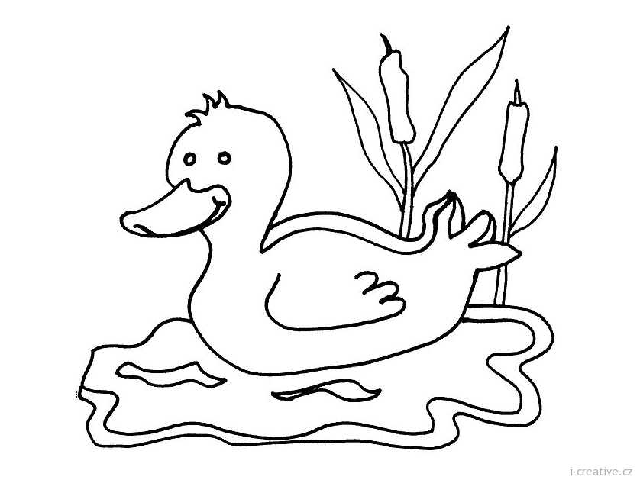
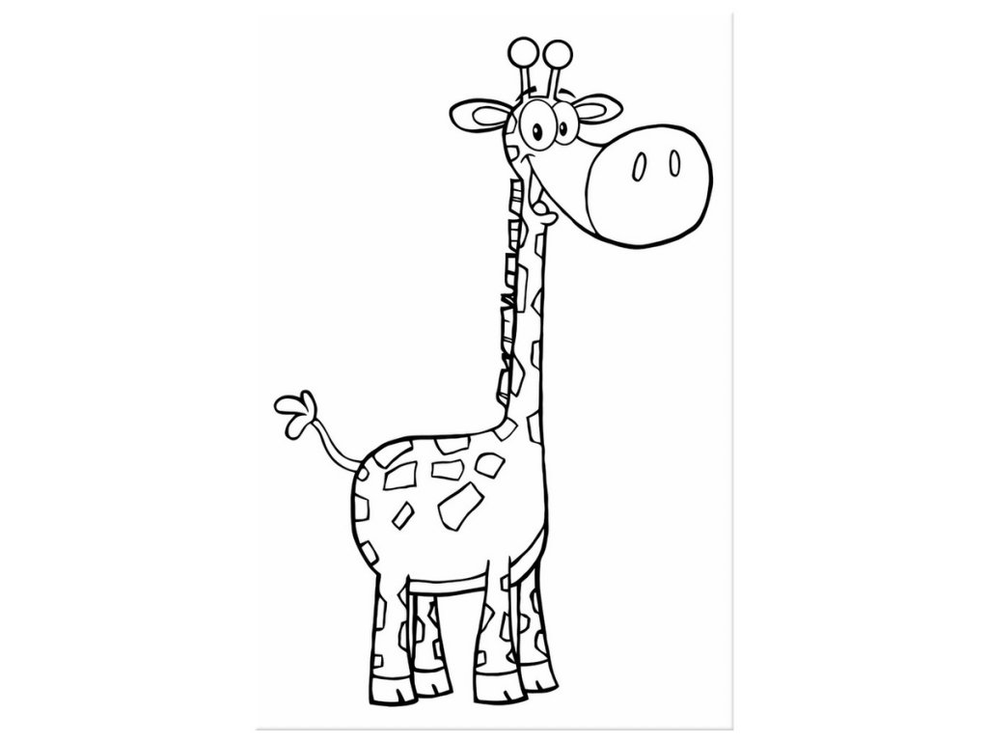
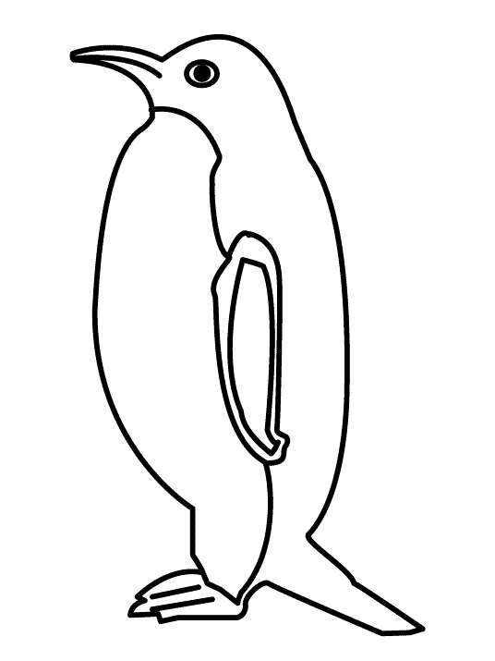
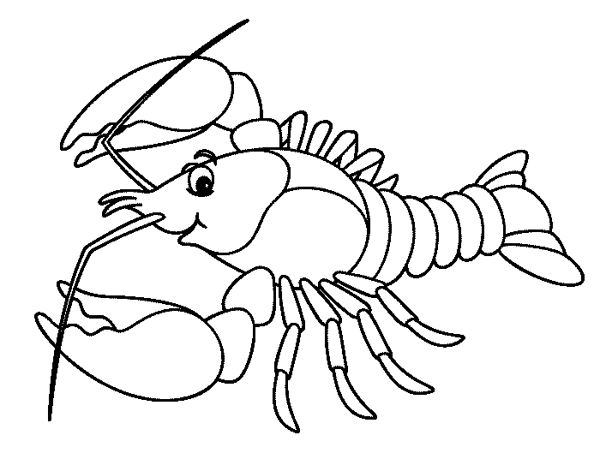
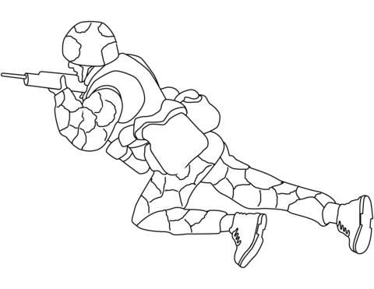

Slide 56
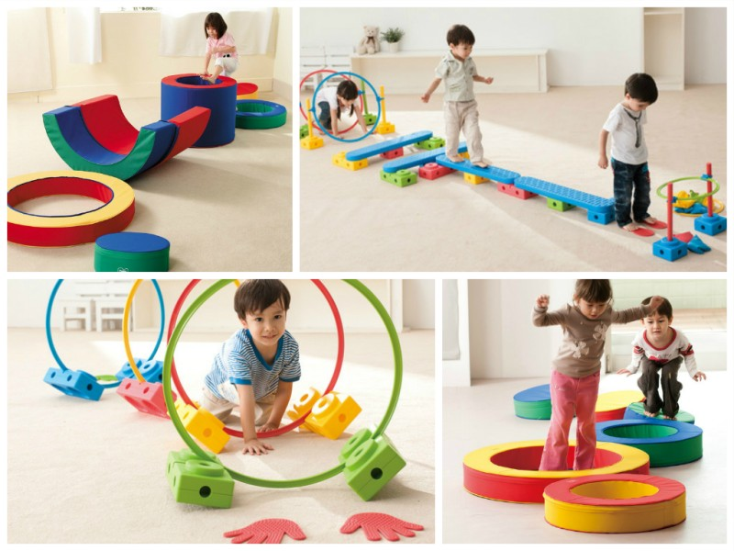
https://www.spravnahracka.cz/prekazkove-drahy

Slide 57
Když já se vytáhnu, (stoupneme si na špičky) až ke sluníčku dosáhnu. (natáhneme ruce ke sluníčku) Když já se skrčím, (sedneme si do dřepu) do výšky skočím. (vyskočíme) Když já si lehnu, (lehneme si) ani se nehnu. (ležíme bez pohybu)
Poletuje motýl tiše, (chodíme na špičkách, máváme rukama jako křídly) křidýlka má jako z plyše. Dosedne na kytičku, (sedneme si do dřepu) odpočívá chviličku. Pak poletí zase dál, (běháme po místnosti a opět máváme rukama jako křídly) jako by se dětí bál.
Zdroj: http://www.sikovny-cvrcek.cz/rikanky-s-ukazovanim-a-pohybem

Slide 58
Předškolní věk (4.-6. rok)
https://www.ctidoma.cz/nazory-komentare/take-se-vas-predskolak-nesmi-vratit-mezi-kamarady-proc-nevidi-vlada-stejne-deti

Slide 59
Charakteristika období
Dokončuje se myelinizace pyramidových drah
+
Dozrávají funkce mozečku
Rovnováha, koordinace pohybu, jemná motorika, řeč
Vyzrává uvědomění + interpretace senzorické informace (somatestezie)

Slide 60
Postura
Pozorujeme výraznou změnu v držení těla – z vyklenutého bříška a výrazné lordózy – napřímení křivky páteře, vyšší aktivita ventrální muskulatury
Neutrální postavení pánve
Stabilita DK – KOK, HLE
Snižuje se fyziologická valgozita – centrace kloubů
Na konci období – viditelná klenba nohy!

Slide 61
Hrubá motorika
Chůze po šikmé ploše
Plynulá chůze do schodů i ze schodů (na konci období bez držení)
Stoj na špičkách a výdrž / Chůze po špičkách
Poskoky
4 roky – schopnost několika poskoků za sebou
5 let – poskoky vpřed na čáře
6 let – přeskoky sounož, učí se švihadlem
Stoj na 1 DK
4 roky – cca 15 sekund
6 let – výdrž i se zavřenýma očima
Zlepšuje se v chytání a házení míče
Na konci období je schopno jezdit na lyžích, bruslích, kole

Slide 62
Jemná motorika
Výrazně se zlepšuje vizumotorická koordinace
Házení míče na cíl (1-3 m), do koše (3-5 m)
Stavění z kostek, tvoření – ovládání 3D prostoru (brány, tunely)
Zvládá nakreslit základní geometrické obrazce
Skládá jednoduché puzzle, skládačky
Na konci období
vyhraněná lateralita
Kresby – mají jasný obsah, bývají už precizně zpracované, problém zachovat proporce objektů/osob
https://e-predskolaci.cz/produkt/dopravni-puzzle/

Slide 63
Psycho-sociální vývoj
Začíná chápat časovou osu
Učí se kontrolovat emoce
Období otázek – „proč?“
Děti preferují aktivitu ve skupině (2-5 osob)
Začíná chápat formu soutěží (na konci období – začíná chápat první pravidla)
zvyšuje se soutěživost, ale i schopnost respektovat příkazy
Ke konci by mělo být schopno rozlišovat pravá x levá strana
Prodlužuje se schopnost koncentrace (cca 30 minut)

Slide 64
Samostatnost, soběstačnost
Zvládá se samo svléct, převléct (potřeba nachystat věci a přesně definovat, které oblečení je danou aktivitu)
Cca od 4 let – vázání tkaniček, zapínaní knoflíků
Zvládá samo základní hygienické návyky
Umí používat příbor a samostatně jíst (ze začátku je potřeba pomoct např. nakrájet maso)
https://www.amosek.cz/Jak-se-Honzik-naucil-zavazovat-tkanicku-d2752.htm

Slide 65
Co by měl umět předškolák ? aneb zápis do první třídy

Slide 66
Co by měl umět předškolák?
Základní orientace – osobou, místem, časem
Jak se jmenuju, kolik je mi let, kde bydlím, kde teď jsem, co jsem dělal včera, roční období?
Hodnotí se řeč
Schopnost soustředit se
Vpravo/vlevo a nahoře/dole
Jemná motorika – úchop tužky, kreslení základních geometrických obrazců, obkreslování složitějších tvarů
Hrubá motorika – běh, přeskok, výskok, házení a chytání míče
Zraková analýza i syntéza – popis obrázků, puzzle (barvy)
Paměť – viděné i slyšené (pexeso, krátká pohádka)
Základy počítání /napočítat do 10/ a schopnost podepsat se

Slide 67
Jak tyto informace využít v praxi?
Lépe chápou pohybové pokyny – snadnější diagnostika (i ve statice)
Je možné plánovat koordinovanější aktivity – soutěžního charakteru s pravidly, postupně i schopnost spolupráce (dvojice, skupinky)
Začínají
Lepší orientace na/ve vlastním těle – pořád se hodně učí nápodobou, ale už lépe chápou popis a korekce pohybu
Děti jsou schopné delší doby koncentrace – souvislá aktivita 15-20 minut
Výrazně se zlepšuje prostorová orientace (odhad pohybu)

Slide 68
Centrální koordinační porucha u dětí v předškolním / školním věku
Někdy označována jako lehká mozková dysfunkce (LMD), minor coordination dysfunction (MCD), dyspraxie
„nešikovné dítě“
MABC-2
Potíže se zpracováním, vybavováním a ukládáním informace (intersenzorická integrace)
Delší reakční časy, horší časová kontrola pohybů (time-keeping)
Často problém reagovat adekvátně na podmět – například dotyk
https://www.megaknihy.cz/sikana/8099-nesikovne-dite.html

Slide 69
Školní věk
http://www.rodicum.cz/priprava-do-skoly/skolni-dochazka-u-nas-a-ve-svete

Slide 70
Periodizace období
ŠKOLNÍ VĚK
Mladší školní věk 6-11 let
Starší školní věk 11 (12) – 15 let / prepuberta – puberta

Slide 71
Mladší školní věk – charakteristika
Velká změna režimu
Začíná období, kdy se výrazně sníží přirozená pohybová aktivita a musí dojít k navýšení řízené/cílené pohybové aktivity (kroužky, tréninky)
Navyšuje se čas dítěte, který stráví sedem (doma i ve škole)
Počátek problémů s nedostatkem pohybové aktivity u dětí?
Často se zvýrazní problémy s pohybovým aparátem/posturou
- plochonoží, skoliotické držení, vadné držení těla

Slide 72
Mladší školní věk – charakteristika
Pohybově je naším cílem celková fyzická gramotnost dítěte
Pořád by měl převládat rozvoj různorodých pohybových schopností a dovedností nad specializací
Multisportovní prostředí – pohybová aktivita v různých podmínkách – tělocvična, voda, venku, hřiště, sníh
První seznamování s řízeným sportem a jednotlivými částmi tréninkové jednotky (transfer základních pohybových dovedností do sportu)
Důraz na učení pravidel, základů fair play

Slide 73
Starší školní věk - charakteristika
Období prepuberty a puberty
Dívky – cca od 11 let
Chlapci – cca od 12 (13) let
Období růstu – výška + přibírání na váze
Dochází k růstovému skoku → ztráta koordinace, harmonie pohybů → snížení sebejistoty.
Vývoj sekundárních pohlavních znaků
Navyšuje se rozdílnost D x CH
Emoční labilita

Slide 74
Starší školní věk - charakteristika
Vztah k dospělým:
dospívající omezuje práva dospělých a navyšuje ty svá
dožaduje se, aby byl vnímán jako dospělý (důvěra, samostatnost)
Pokud se mu toho nedostává – vzdor, protest
Vztah k vrstevníkům:
Osvojování morálky dospělých
normy rovnosti, věrnosti a kolegiality
Snaha zapadnout do skupiny,
nevyčnívat
https://www.bety.cz/deti-a-rodina/clanky/31913/Puberta-u-deti-dnes-prichazi-az-o-tri-roky-drive

Slide 75
Diagnostika pohybového systému
Batolecí věk, předškolní věk
Obtížná diagnostika ve statických pozicích a konkrétní pohybového úkony
Úkolem je zabavit dítě a pozorovat jeho motorické projevy v dynamice (napodobování)
Volení prvků jako medvěd, dřep, kočička, čáp
Nutno znát specifika daného věku (co je a není schopno v daném věku zvládnou, jak má vypadat posturální zajištění)
https://edu.ceskatelevize.cz/video/428-joga-v-prirode-cviky-kocka-pes-kobra

Slide 76
Diagnostika pohybového systému
Mladší a starší školní věk
Jednodušší spolupráce a vysvětlení, co po dítěti vlastně chci (předklon, postavení na 1 DK, konkrétní prvek)
Větší škála diagnostických prvků
Snadnější komunikace – co bolí, kde, kdy?
Posturální zajištění se blíží dospělému
Specifické může být období puberty:
Omezená spolupráce při vyšetření
Otázkou je přístup vyšetřujícího – jako k dítěti x respekt stejný jako k dospělému
Kombinace Ž x M

Slide 77
Vadné držení těla
https://fyzio-petra.cz/rozpoznat-u-svych-deti-vadne-drzeni-tela/

Slide 78
Dětská plochá noha
Dětská plochá noha = pes planovalgus nebo flexible flat feet (FFF, flexibilní plochá noha)
pokles mediální části klenby spojený se zvýšenou valgozitou patní kosti.
typický pokles mediálního oblouku podélné klenby v zatížení
rizikové faktory pro vznik FFF patří hypermobilita a vyšší BMI dítěte
Rigid flat feet (RFF, rigidní plochá noha)
snížení mediálního oblouku podélné klenby trvale, v zatížení i odlehčení

Slide 79
Dětská plochá noha
https://www.ortopediesouckova.com/blog/138-plochonozi-je-nutno-resit-v-rannem-veku.html
https://fyziobeskyd.cz/jak-na-plochou-nohu-moje-dite-ma-ploche-nohy/

Slide 80
Hyperpronační syndrom
dochází k nadměrné pronaci v subtalárním kloubu v průběhu opěrné fáze. Tato pronace dále souvisí s vnitřní rotací bérce i stehenní kosti, na kterou navazuje anteverzní postavení pánve. Problém pak není pouze na úrovni nohy, ale přenáší se do celkového držení těla dítěte
https://sbrsport.me/2016/03/11/pronation-cause-and-effect/

Slide 81
Zdroj: vlastní

Slide 82
Diagnostika
Vyšetřením pohledem:
Celá noha – volné postavení
vyšetřuje se stoj – celkové držení těla, osa DK, postavení pánve, KOK, HLE, patní kosti
stoj na špičkách, stoj na 1 DK
chůze
Vyšetření rozsahů pohybů v hlezenním, kolenním a kyčelním kloubu
omezení dorsální flexe a supinace v hlezenním kloubu
zvýšená vnitřní rotace holenní kosti,
zvýšená vnitřní rotace a omezená zevní rotace v kyčelním kloubu.
Vyšetření citlivosti

Slide 84
Diagnostika
Další klinické testy
navicular drop test,
windlass test (Jack’s test)),
vyšetření pomocí zobrazovacích metod (RTG snímek)
přístrojovou diagnostiku (např. plantograf, podoskop, pedobarické plošiny a chodníky
https://www.physio-pedia.com/Windlass_Test
https://www.spektrumzdravi.cz/zdravi-a-krasa/vysetreni-plochonozi-na-podoskopu-1

Slide 85
Navicular drop test
Figure 1. Measurement of navicular drop. The height of the navicular tuberosity is measured in neutral (A) and relaxed (B) stance positions, and the amount of excursion is measured. Image from Menz 1998.^{[4]}
Zdroj: https://www.physio-pedia.com/Navicular_Drop_Test

Slide 86
Přístrojová diagnostika
https://www.sanomed.cz/bauerfeind-pedoprint-plantograf-diagnostika-nohy
https://www.researchgate.net/publication/281316720_The_impact_of_obesity_on_foot_morphology_in_women_aged_48_years_or_older/figures?lo=1
https://ortomedicum.pl/plantograf-element-komputerowego-badania-stop/

Slide 87
Přístrojová diagnostika
https://www.fsps.muni.cz/diagnostikavykonu/okruhy/emed/
https://docplayer.cz/107218429-Fyzioterapeuticke-postupy-u-pacientu-po-urazech-hlezenniho-kloubu-physioterapist-s-procedures-in-patients-after-ankle-injuries.html
http://www.biomechanikapohybu.upol.cz/net/index.php/dynamicka-plantografie/o-metod/62-plantografie
https://www.fsps.muni.cz/emuni/data/reader/book-36/05.html

Slide 88
Přístrojová diagnostika
https://is.muni.cz/el/1451/jaro2014/bk2053/um/lidska_noha/pages/dynamicka-plantografie.html
http://www.novelelectronics.de/novelcontent/home-novel/47-products-systems-novel-emed

Slide 89
Přístrojová diagnostika
Tlak
COP
Celková síla
% času v jednotlivých fázích kroku – heel strike, mid stand, foot flat, propulsion
% contact - % času na určitou oblast chodidla
Síla
Kontaktní plocha
Rozměry a délky
Osa chodidla
Úhel chodidla
Foot arch index
http://www.novelelectronics.de/novelcontent/home-novel/47-products-systems-novel-emed

Slide 90
Přístrojová diagnostika
Převzato z: Diplomová práce – Hlavoňová 2020 -Vliv ročního nošení barefoot obuvi na kinematické a kinetické parametry dolních
končetin při chůzi
http://www.biomechanikapohybu.upol.cz/net/index.php/poloka-menu-2/o-metod

Slide 91
Terapie
Aktivní terapie
Senzomotorické pomůcky
Pasivní podpory – vložky, klínky
Obouvání

Slide 92
Zdroj: Instagram L. Kinclová
Zdroj: vlastní
Zdroj: Instagram E. Prošková

Slide 94
Na čem se většina shodne
První chůze – dlouho bez boty a případně capáčky
anatomicky tvarovaná špička
Přední část boty pružná a ohebná do všech směrů
Lehká bota
Kde se názory liší
Podpatek
Tlumení na patě
Vysoký a pevný kotník

Slide 95
https://www.ceskygoodwill.cz/nahled-nominace/824/rooty-s-r-o-/
https://cz.pinterest.com/pin/414190496984192759/
https://muffik.com/cs

Slide 96
Aktivní terapie
Rozcvička prstů
Sbírání panáčků
Žirafa
Výpony s tenisákem
Tučňák
Opice
čáp
Kyvadlo
Čůrající pejsek
Modelka/boční prkno
Rytíř
Dřep – „semínko“
NOHA – OSA DK - STŘED TĚLA

Slide 97
A comprehensive exercise program improves foot alignment in people with flexible flat foot: a randomised trial (2023)
In people with flexible flat foot, a comprehensive 6-week exercise program (involving active dorsiflexion and plantarflexion, foot shortening exercises, gluteal muscle strengthening, and stretching) improved the navicular drop height and longitudinal arch angle more than a control regimen of active dorsiflexion and plantarflexion.

Slide 98
Prostor pro diskuzi

Slide 99
Zdroje:
https://www.pediatriepropraxi.cz/pdfs/ped/2010/04/02.pdf
Materiály ke kurzu: Klappovo lezení - kurz posturální korekce nejen idiopatické skoliózy
Materiály ke kurzu: Jógové pozice u skolióz a VDT
Kolář – Rehabilitace v klinické praxi (2009)
https://spiralstabilization.com/cz/

Slide 100
Agard, B., Zeng, N., McCloskey, M. L., Johnson, S. L., & Bellows, L. L. (2021). Moving Together: Understanding Parent Perceptions Related to Physical Activity and Motor Skill Development in Preschool Children. International Journal of Environmental Research and Public Health, 18(17), 9196. https://doi.org/10.3390/ijerph18179196
Anstey, K. J., & Low, L. F. (2004). Normal cognitive changes in aging. Australian Family Physician, 33(10). https://doi.org/10.3316/informit.371473582807630
Bednářová, J., & Šmardová, V. (2021). Diagnostika dítěte předškolního věku: Co by dítě mělo umět ve věku od 3 do 6 let. Albatros Media a.s.
Birren, J. E., & Schaie, K. W. (Ed.). (2001). Handbook of the psychology of aging (5th ed). Academic Press.
Boryczka-Trefler, A., Kalinowska, M., Szczerbik, E., Stępowska, J., Łukaszewska, A., & Syczewska, M. (2021). How to Define Pediatric Flatfoot: Comparison of 2 Methods: Foot Posture in Static and Dynamic Conditions in Children 5 to 9 Years Old. Foot & Ankle Specialist, 1938640021991345. https://doi.org/10.1177/1938640021991345

Slide 101
Gallahue, D. L., Goodway, J., & Ozmun, J. C. (2020). Understanding motor development: Infants, children, adolescents, adults (Eighth edition). Jones & Bartlett Learning.
Goltzman, D. (2019). The Aging Skeleton. In J. S. Rhim, A. Dritschilo, & R. Kremer (Ed.),
Larsson, L., Degens, H., Li, M., Salviati, L., Lee, Y. il, Thompson, W., Kirkland, J. L., & Sandri, M. (2019). Sarcopenia: Aging-Related Loss of Muscle Mass and Function. Physiological Reviews, 99(1), 427–511. https://doi.org/10.1152/physrev.00061.2017
Newton, P. O., Samdani, A. F., Shufflebarger, H. L., Betz, R. R., Harms, J., & Harms Study Group (Ed.). (2022). Idiopathic scoliosis: The Harms Study Group treatment guide (Second edition). Thieme.

Slide 102
Vágnerová, M. (2007). Vývojová psychologie II. - Dospělost a stáří. Karolinum.
Vágnerová, M., & Lisá, L. (2021). Vývojová psychologie I., Dětství a dospívání. Karolinum.
Vařeka, I., & Vařeková, R. (2009). Kineziologie nohy. Univerzita Palackého v Olomouci.

